Slide 1
Судьбы лётчиков Первой мировой в истории нашей страны
Презентация к уроку.
Выполнил Якушин.Ф.8«В»

Slide 2
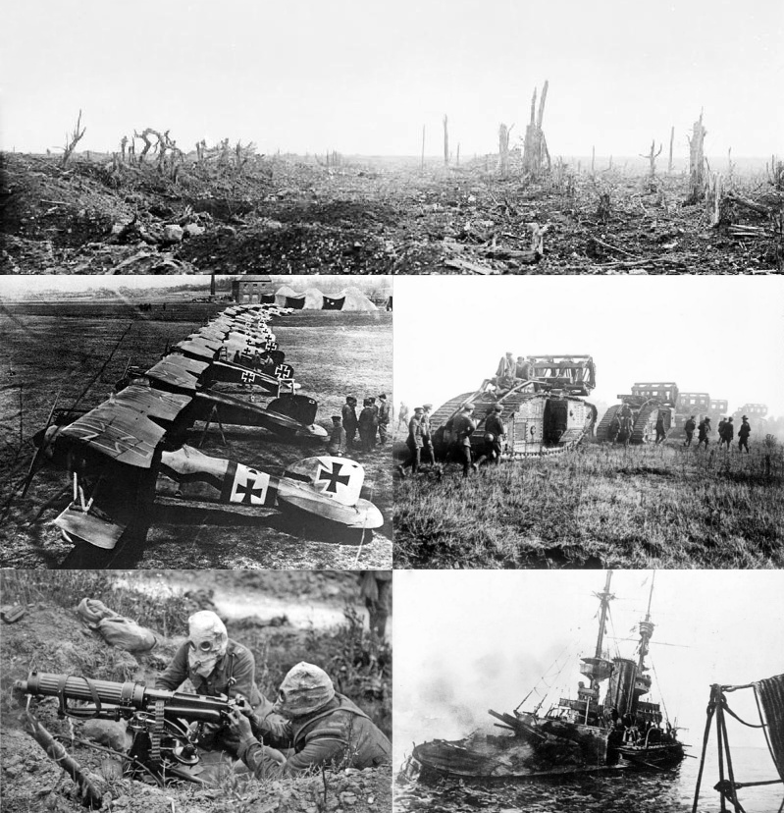
Время, в котором жили лётчики.
Первая мировая война
(28 июля 1914 — 11 ноября 1918)
В результате войны прекратили своё существование 4 империи: Российская, Австро-Венгерская, Османская и Германская .
Страны-участницы потеряли убитыми более 10 млн солдат и около 12 млн мирных жителей, около 55 млн человек были ранены

Slide 3
Время, в котором жили лётчики
Революция в России это-события, произошедшие в 1917 году, начиная со свержения монархии во время Февральской революции, власть перешла к Временному правительству, которое было свергнуто в результате Октябрьской революции большевиков, провозгласивших Советскую власть.

Slide 4
Время, в котором жили лётчики
Гражданская война.
(1917—1922/1923)
- Это ряд вооружённых конфликтов между различными политическими, этническими, социальными группами и государственными образованиями на территории бывшей Российской империи, последовавших за приходом к власти большевиков в результате Октябрьской революции 1917 года.

Slide 5
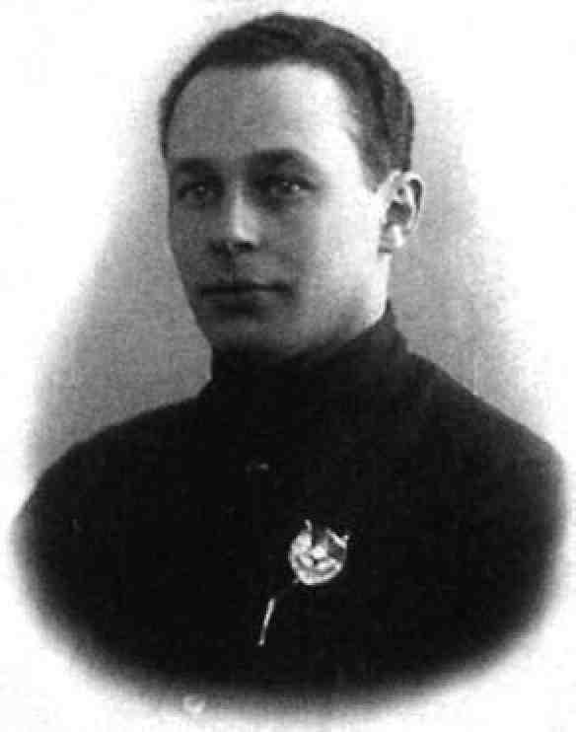
Арватов Юрий Игнатьевич
Предистория
Юрий (Георгий) Игнатьевич Арватов
(1896 год — 10 декабря 1937 года) — российский, украинский и советский военный лётчик. Родился в Вержболово (ныне Литва) Сувалкской губернии в семье офицера. Из дворян.

Slide 6
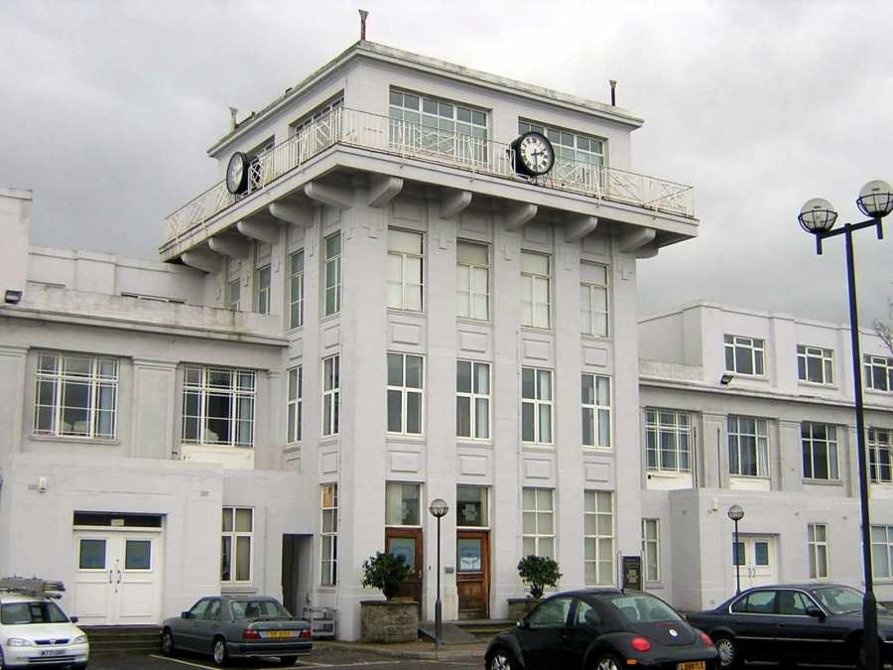
Первая мировая война.
С началом Первой мировой войны прапорщиком был направлен на учёбу в английскую авиационную школу (Кройдон),
с весны 1917 года — в действующей армии, лётчик-истребитель. Был ранен.

Slide 7
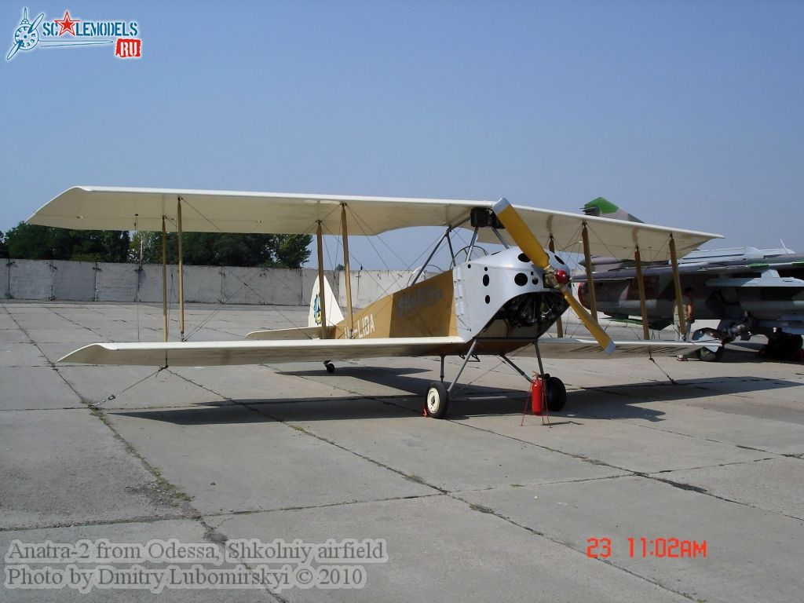
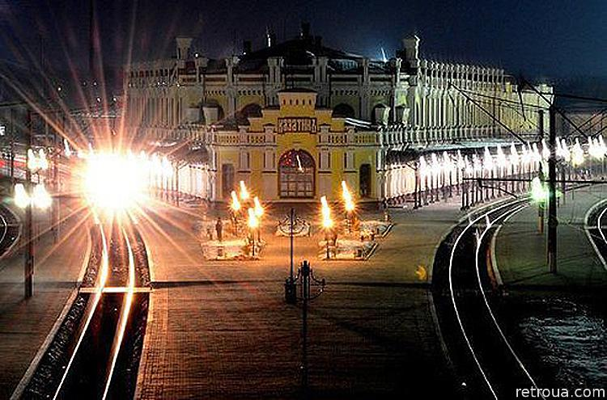
В начале Гражданской войны вступил в армию Украинской народной республики (УНР).К ноябрю 1919 года авиация УНР была фактически уничтожена, группа офицеров отряда, в том числе Ю.И. Арватов, решила присоединиться к Галицийской армии ЗУНР, их включили в состав 1-го Галицийского авиаотряда.
Галицкая армия входит в состав Вооружённых сил Юга России генерала Деникина.
В начале 1920 года Галицкая армия перешла на сторону РККА.
Галицкая авиация вошла в состав Червонной Украинской Галицкой армии , вскоре была переброшена на Юго-Западный фронт Советско-польской войны, под ст. Казатин.
Ю.И. Арватов вступил в РККА

Slide 8
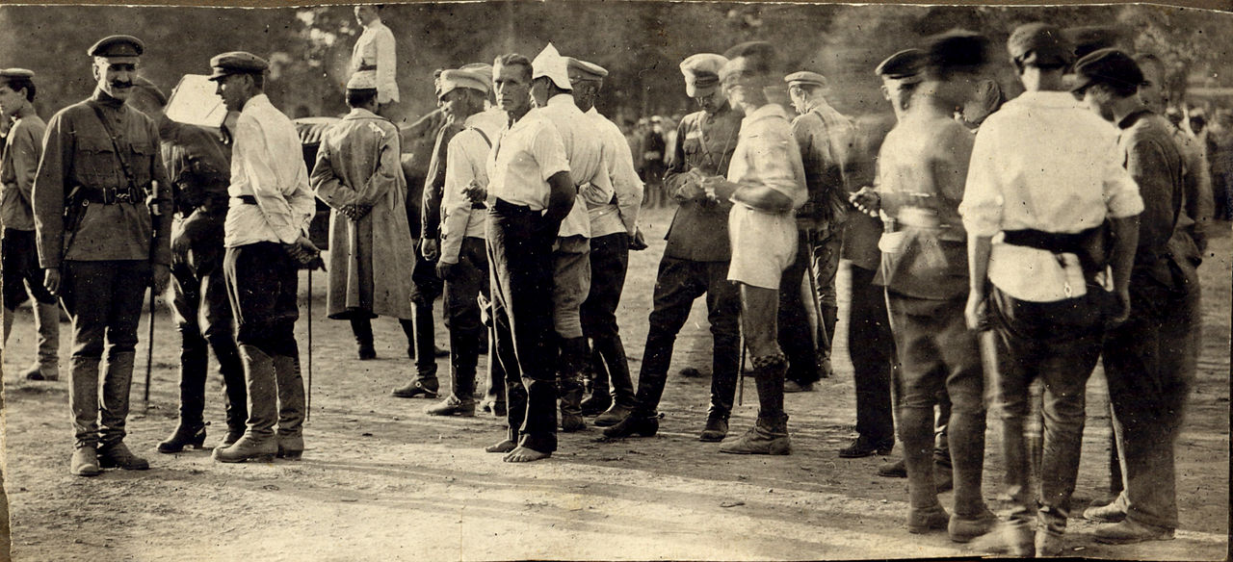
В составе 9-го разведывательного военного авиаотряда воевал на Южном фронте против Врангеля, в ноябре 1920 года участвовал в Перекопско-Чонгарской
операции, был награждён орденом Красного Знамени (1921).
Назначен командиром 4-го отдельного разведывательного авиаотряда Туркестанского фронта. За бои на Туркестанском фронте был награждён вторым орденом Красного Знамени (1924) и орденом Красного Знамени Хорезмской НСР.

Slide 9
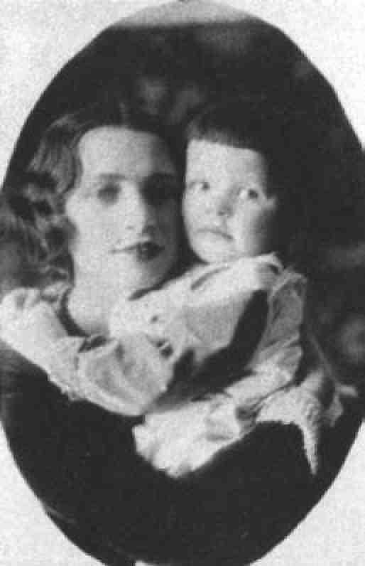
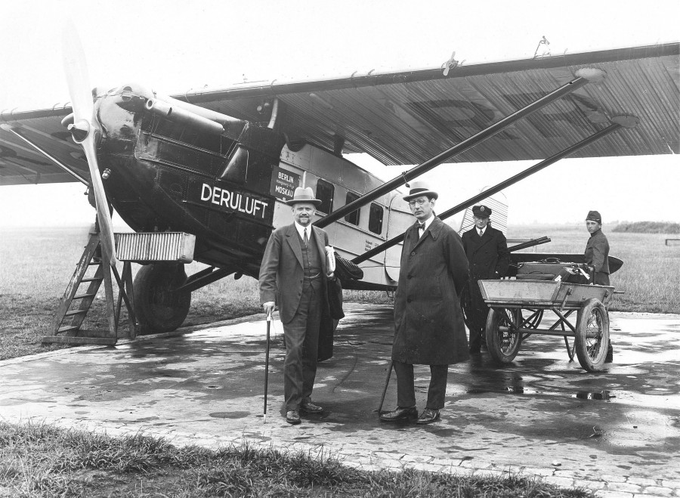
После окончания войны командовал эскадрильей. В 1928 году служил в Ленинградском военном округе, где познакомился с сестрой М.Н. Тухачевского (в то время командовавшим этим округом) Елизаветой и женился на ней.
Позднее работал техническим директором общества «Дерулюфт».

Slide 10
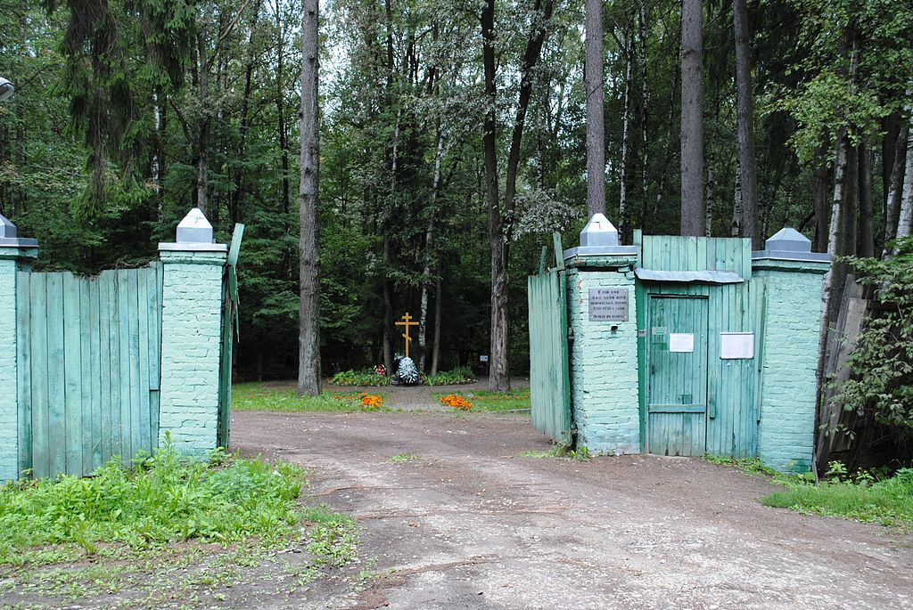
Арестован 14 июля 1937 года по обвинению в шпионаже.10 декабря 1937 года ВКВС приговорён к ВМН, приговор приведён в исполнение в тот же день на Коммунарке, захоронен там же.
Посмертно реабилитирован 10 декабря 1956 года

Slide 11
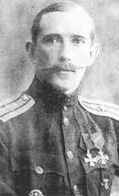
Казаков Александр Александрович.
Алекса́ндр Алекса́ндрович Казако́в (Козако́в)
(02.01.1889, Херсонская губерния — 01.08. 1919) — наиболее результативный русский ас-истребитель Императорского военно-воздушного флота в период Первой мировой войны;
второй лётчик в истории, применивший воздушный таран, и первый, оставшийся после тарана в живых.

Slide 12
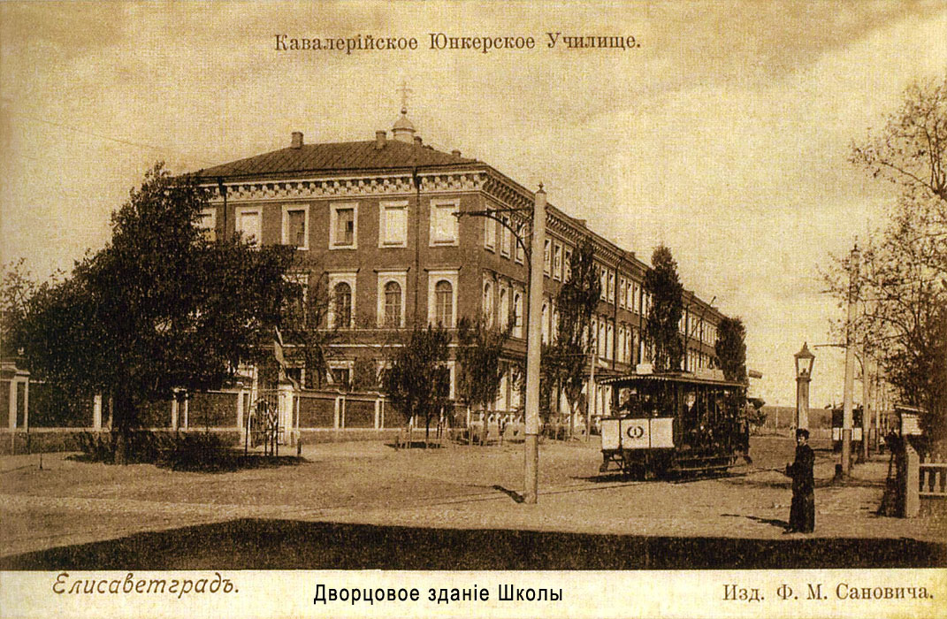
Родился в дворянской семье в Херсонской губернии. Православный.
Окончил Воронежский кадетский корпус (1906) и Елисаветградское кавалерийское училище (1908).
В 1911 году был произведен в поручики.

Slide 13
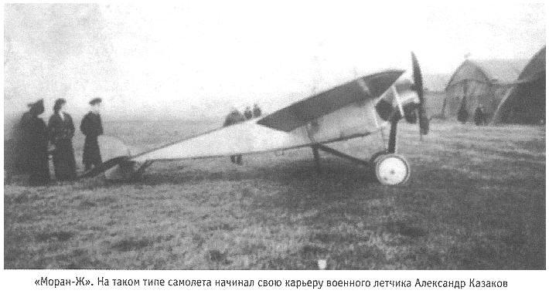
Попасть на фронт Казакову довелось в декабре 1914 года. Став младшим летчиком 4-го корпусного авиационного отряда, он совершил свой первый боевой вылет на Рождество Христово, 25 декабря(7 января по новому стилю) 1914 года, который едва не стал для него последним ‒ у самолета воспламенился двигатель и 25-летнему пилоту с трудом удалось посадить аэроплан.
Последующие полеты были весьма успешны.

Slide 14
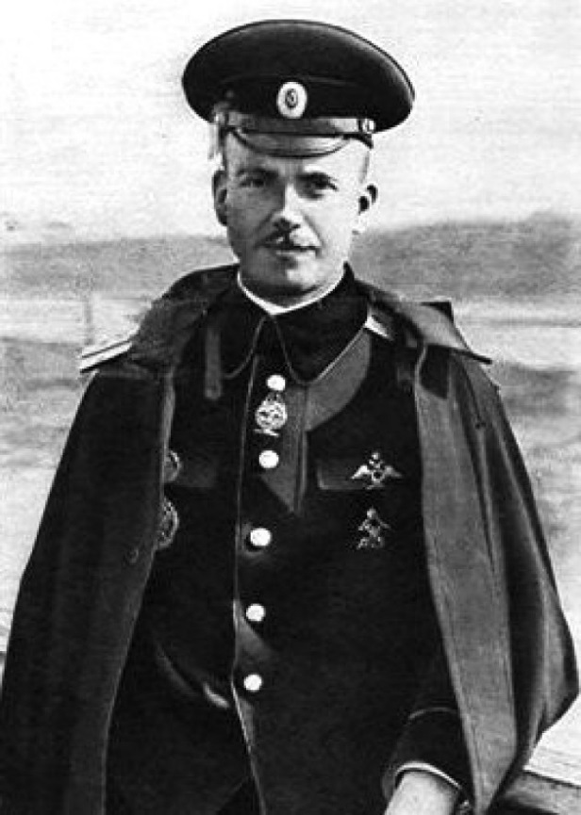
С момента памятного тарана штабс-капитана Петра Нестерова, на русско-германском фронте уже полгода как не было воздушных боёв, заканчивавшихся гибелью хотя бы одного из противников.
Казаков решил покончить с этой "традицией" и уничтожить первого же германца, который встретится ему на пути.
2 февраля 1915 года, наткнувшись во время очередного вылета на самолёт противника, он отважно устремился в атаку. Вражеский лётчик, оторопев от столь неожиданной агрессивности, поспешно ретировался.
П.Н.Нестеров

Slide 15
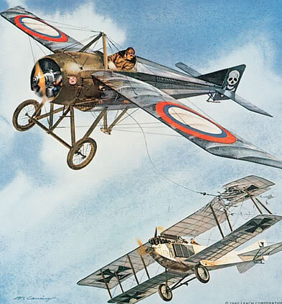
Никакого оружия на самолетах в это время установлено не было, Александр Казаков стал задумываться над оснащением своего аэроплана, которое бы позволило ему результативно атаковать противника.
Находчивый пилот решил закрепить на фюзеляже своего аэроплана небольшой якорь ‒ «кошку», на одной из лап которой была бы размещена пироксилиновая шашка. Расчет Казакова был следующим: при встрече с вражеским самолетом взмыть над ним и зацепить «кошкой», при ударе которой о неприятельскую машину должен был произойти взрыв пироксилиновой шашки.

Slide 16
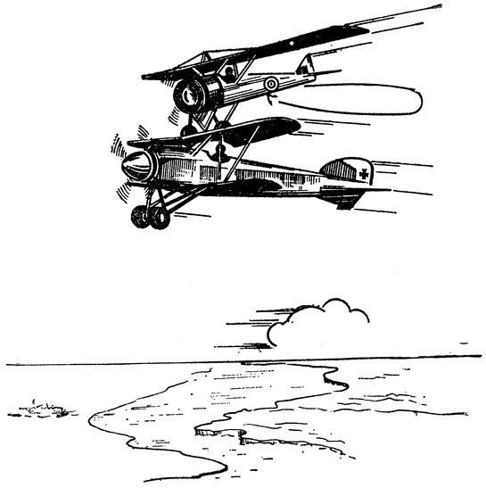
Испытать свою дерзкую задумку на практике Казаков решил при первой же встрече с противником. 18/31 марта 1915 года Казаков, пренебрегая опасностью, повел самолет наперехват противнику.
Казаков поднял аэроплан над двухместным германским «Альбатросом», но когда он уже намеривался пусть в дело «кошку», ее заклинило. «Что было делать? ‒ вспоминал позже Казаков. ‒ Два фронта, 40 000 глаз ‒ русских и немецких ‒ смотрели на нас из окопов. Уйти, не сделав ничего, находясь в нескольких метрах от противника, ‒ позор перед этими 20 000 русских глаз». И тогда отчаянный русский пилот решился на таран...

Slide 17
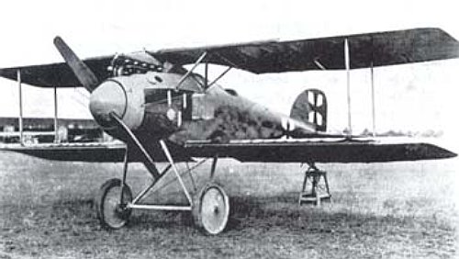
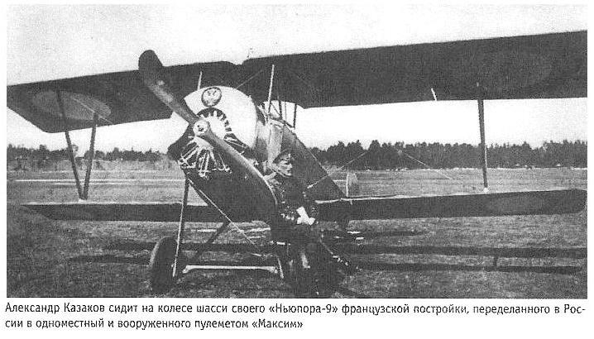
Казаков совершил второй в истории мировой авиации таран (после П.Н.Нестерова) и первый остался невредим после него, чем на практике доказал возможность успешного осуществления этого крайне рискованного приема воздушного боя! За свой подвиг Александр Казаков был произведен в штабс-капитаны и награжден Георгиевским оружием.
В августе 1915 года назначили командиром 19-го корпусного авиационного отряда, воевавшего на Северном фронте.

Slide 18
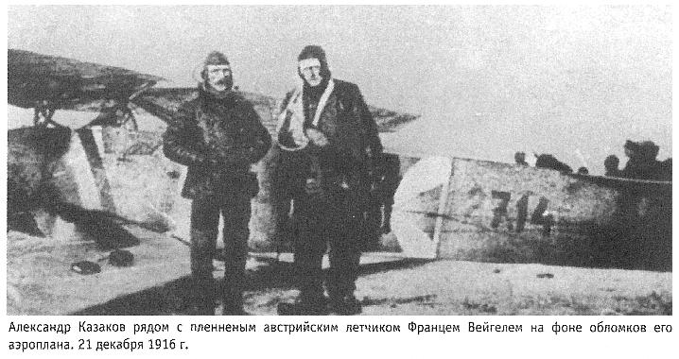
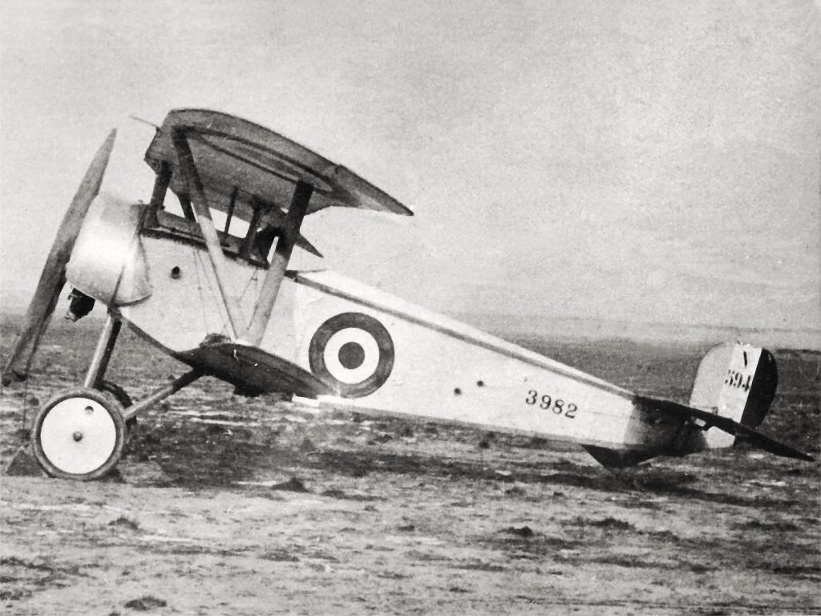
Свою первую официальную победу в рядах авиагруппы он одержал 8 (21) декабря 1916 года у Луцка. В одиночку атаковав 2 вражеских «Бранденбург Ц1» из 10-й авиароты, русский истребитель сумел сбить один из бомбардировщиков.
Наблюдатель — обер-лейтенант Франц Вейгель попытался самостоятельно управлять машиной и получил серьёзные травмы при посадке. Казаков за эту победу получил орден Святого Георгия 4-го класса.

Slide 19
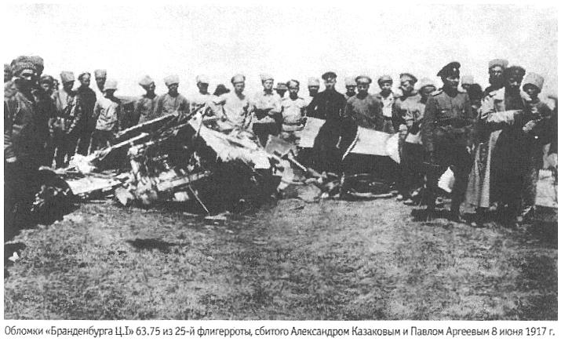
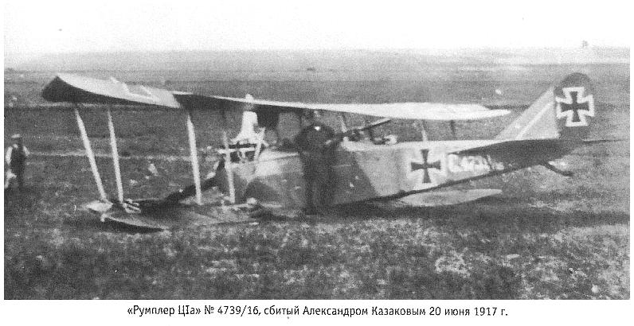
Самолёты, сбитые 17 мая и 8 июня, Александр Казаков поделил с Аргеевым

Slide 20
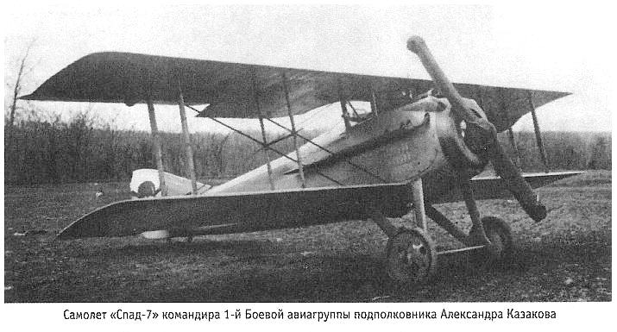
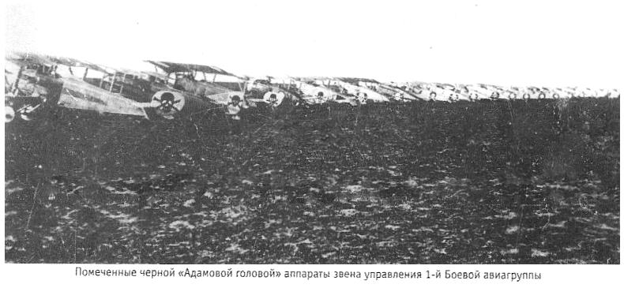
К осени 1917 года лётчики 1-й Боевой авиагруппы находились на пике своей профессиональной формы. Что же касается вооружения, то именно тогда они получили первые экземпляры новейших истребителей "Спад 7" и горели желанием опробовать их в деле.

Slide 21
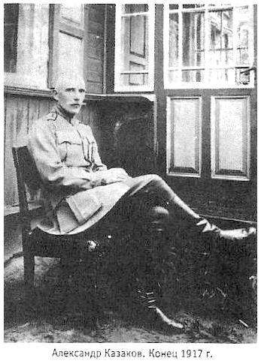
Но всеобщий развал начался и в 1-й авиагруппе. Последними толчками для этого послужили изданные новым большевистским правительством приказы об отмене воинских званий и введении выборности командования.
Авторитет Казакова по-прежнему был достаточно высок, и 30 декабря его избрали командиром 19-го авиаотряда (того самого, которым он командовал в 1916 году).
Александр Казаков попытался сработаться с Советской властью. Весной 1918 года, вместе с другими известными авиаторами, присутствовал на встрече со Львом Троцким.

Slide 22
С февраля 1917 года Александр Казаков стал командиром 1-й боевой авиационной группы Юго-Западного фронта. Эта группа стала первым специальным истребительным соединением в русской авиации.
В конце 1917 года выдающегося аса произвели в подполковники, поручив ему командование 19-м корпусным авиационным отрядом. В служебной характеристике, выданной Казакову в 1917 году, говорилось: «Выдающийся военный летчик и офицер. Своей беззаветной храбростью и решительностью всегда служит блестящим примером своим подчиненным. Технически очень хорошо подготовлен и отряд в этом отношении держит высоко». А служивший под началом Казакова будущий красный комдив И. У. Павлов вспоминал: «Казаков в моем представлении был самым крупным героем 10-миллионной царской армии. Человек с громадной силой воли, необычайно храбрый, способный в воздушном бою подходить в упор к противнику и драться до тех пор, пока тот не свалится на землю, ‒ он вызывал восхищение в летной среде. За эти качества я уважал его, у него учился».
После победы Октябрьской революции Казаков решил продолжать службу. «Наш долг бить врага и побеждать, ‒ говорил он, ‒ Россию защищать ‒ это наша главная политика. В остальном без нас разберутся».
Большевики определили прославленного аса в ГУВФ РККА на чисто бюрократическую работу. Казакову сообщили, что им заинтересовались чекисты, летчик поспешил скрыться и тайно уехал на север.

Slide 23
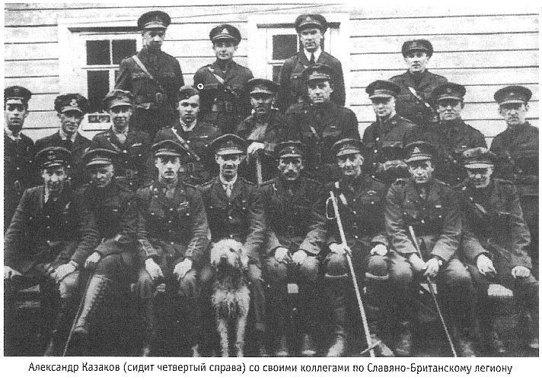
Летом 1918 года прославленный лётчик появился в Мурманске. Русский Север был оккупирован войсками Антанты. Для борьбы с большевиками английское командование приступило к созданию авиакорпуса под названием Славяно-Британский легион.
Всего за 3 - 4 недели из русских лётчиков-добровольцев им удалось сформировать 1-ю эскадрилью, командиром которой стал Казаков.

Slide 24
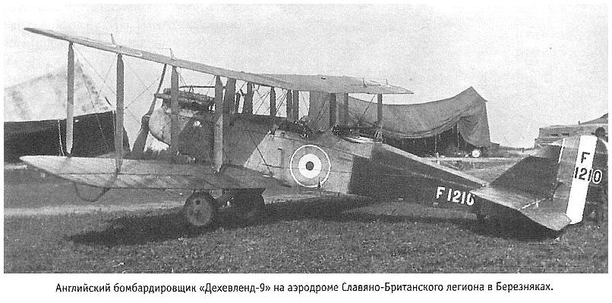
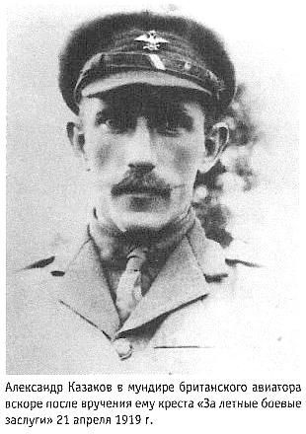
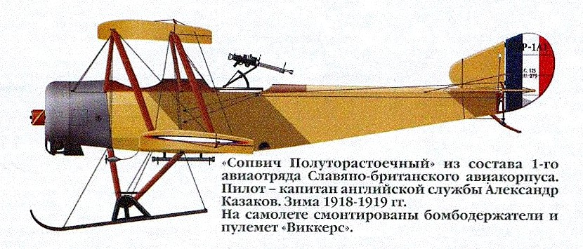

Slide 25
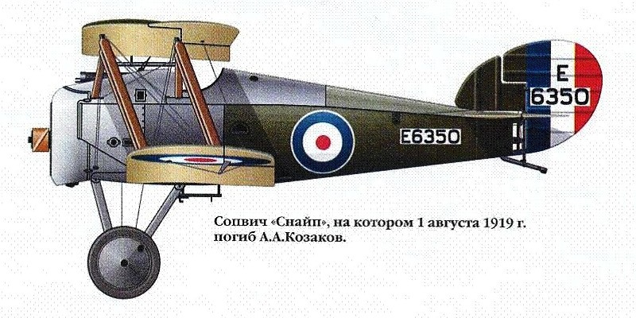
Русским лётчикам пришлось задуматься о своей дальнейшей судьбе. Некоторые решили пробираться к адмиралу Колчаку вместе с полярной экспедицией Вилькицкого, другие намеревались навсегда покинуть Россию. Самому Александру Казакову англичане присвоили звание Майора и предложили продолжить службу в Королевских ВВС. Казаков не торопился с ответом: успехи красных, бегство союзников, гибель боевых товарищей - все эти обстоятельства ещё более усугубляли депрессивное состояние, в котором он пребывал на протяжении последних месяцев своей жизни.

Slide 26
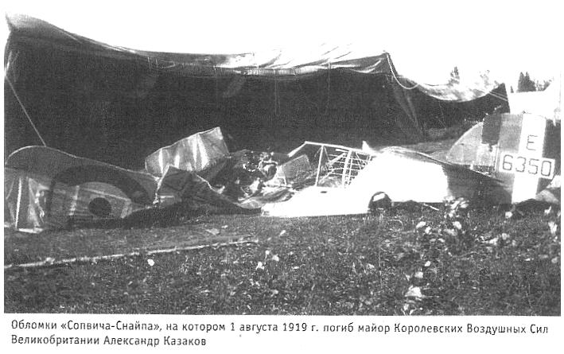
1 августа 1919 года его самолёт вылетел из Березняков, чтобы проводить судно, на котором уплывали к Колчаку его друзья Модрах и Белоусович. Сделав прощальный круг над отплывающим пароходом, Казаков взял курс обратно на аэродром. Уже над полем самолёт, казалось, потерял управление, и, устремившись вниз, врезался в один из ангаров. Большинство свидетелей этого происшествия остались при убеждении, что лётчик совершил самоубийство. Официальная версия гласит, что Александр Казаков погиб в авиакатастрофе. Как бы то ни было, тайну своей гибели самый знаменитый и результативный русский ас Первой Мировой унёс с собой в могилу.

Slide 27
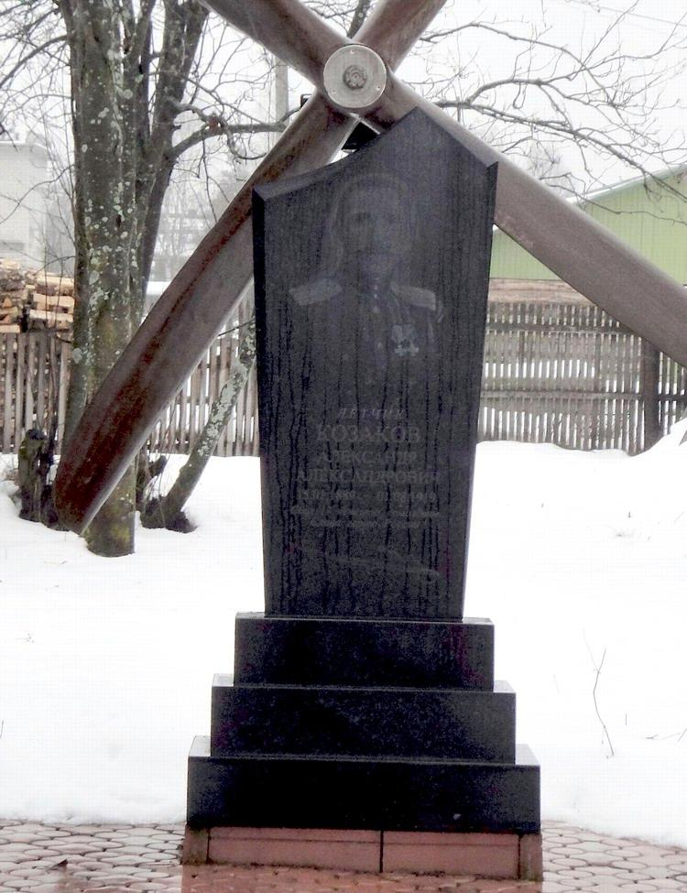
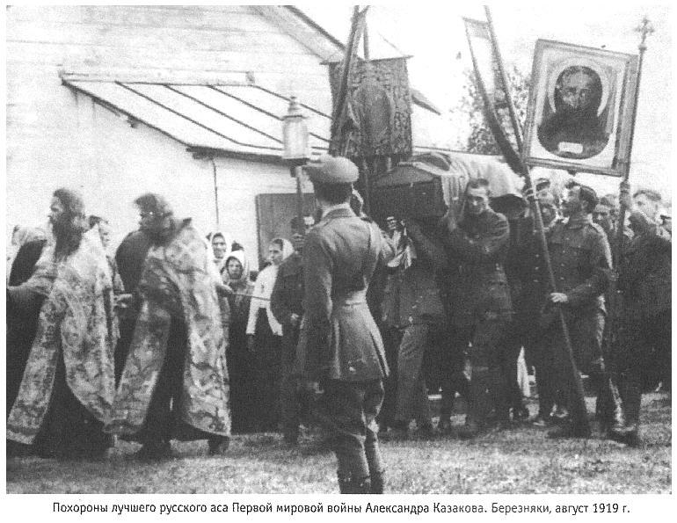
Похоронили Казакова в Березняках. На его могиле был установлен памятник с двумя перекрещенными пропеллерами и надписью: "Мир праху твоему, герой России".

Slide 28
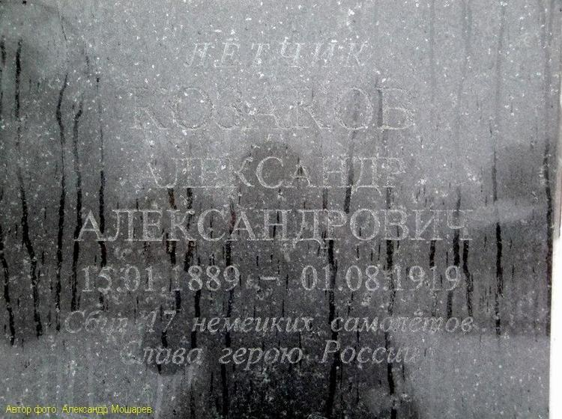
За три года войны Казаков сбил лично 17 и в групповых боях ещё 15 самолётов противника и был признан самым результативным российским лётчиком-истребителем периода Первой мировой войны

Slide 29
Выводы.
Переломным моментом в жизни стала революция, разделившая их жизнь на «до» и «после».
Арватов Ю.И. пытаясь выбрать лучший вариант во время Гражданской войны примыкал к разным политическим силам, движениям, армиям. И в итоге оказался в РККА.И был приговорен в 1937 Советским правительством к ВМН.
Казаков А.А. не поддерживал ни одно из движений. Он хотел защищать Россию от внешнего врага. Но увидев разрушение страны участвовал в создании Славяно-Британского легиона.
Казаков принял решение разбиться(по официальной версии) ,отчаявшись в победе над большевиками и видя полное разделение и разрушение страны.
Оба лётчика вне зависимости от выбора трагически окончили свою жизнь
Время изменило их жизнь, судьбу, а они влияли на историю нашей страны.

